Slide 1
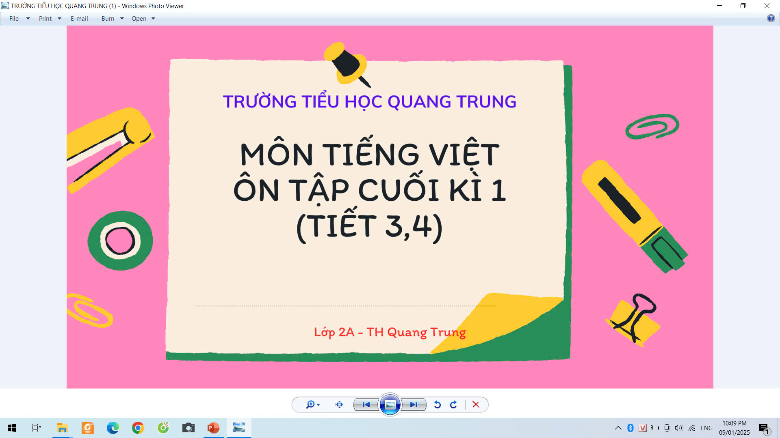
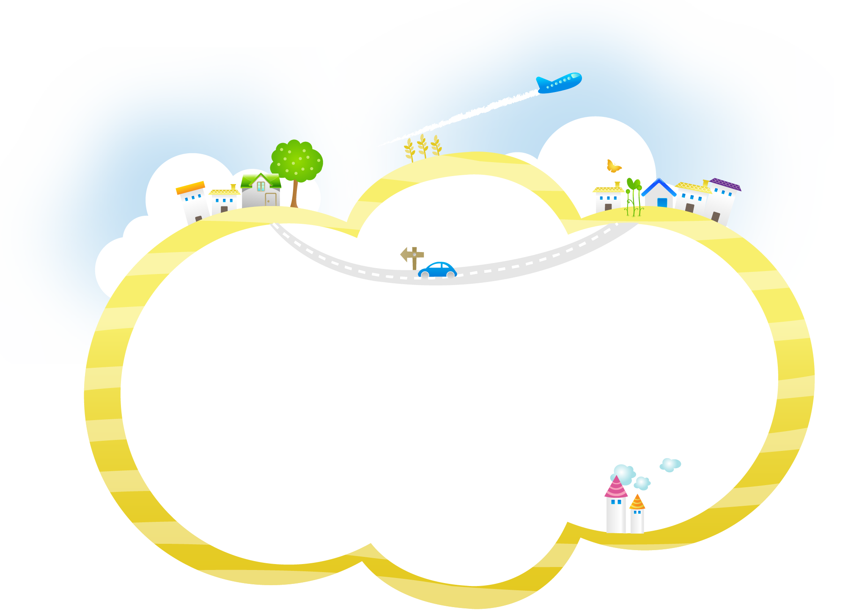


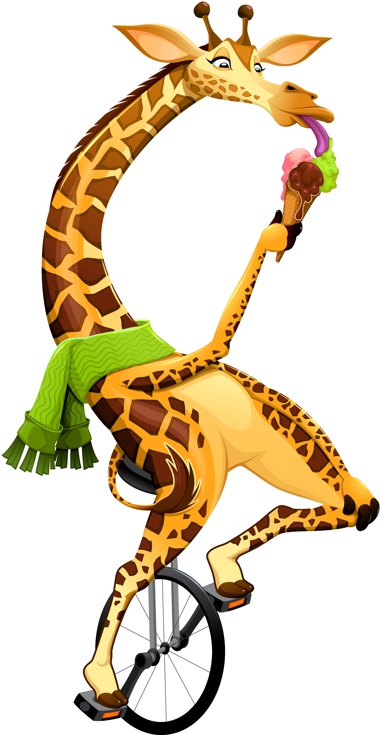
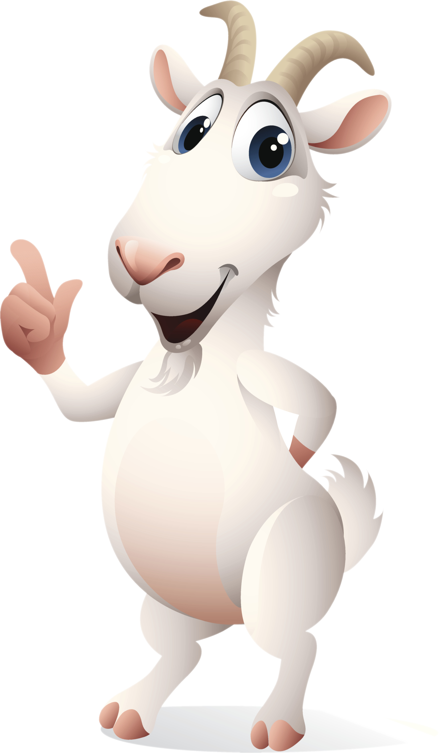
ỦY BAN NHÂN DÂN HUYỆN AN LÃO
TRƯỜNG TIỂU HỌC QUANG TRUNG
ÔN TẬP VÀ ĐÁNH GIÁ
CUỐI HỌC KÌ I
(tiết 3 + 4)
Giáo viên: Bùi Thị Nhã
Lớp: 2B
Năm 2024 - 2025

Slide 2
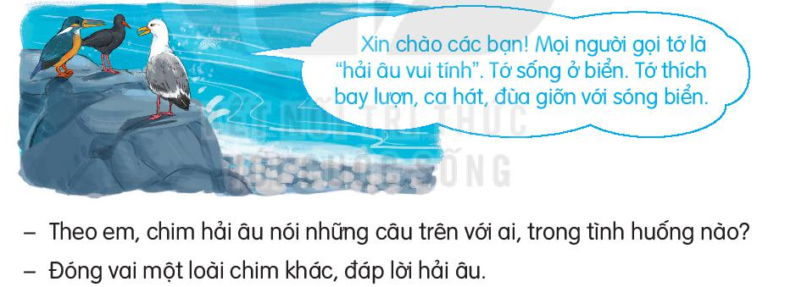
4. Đọc lời của chim hải âu và trả lời câu hỏi
Chào hải âu! Rất vui được làm quen với bạn
Chim hải âu nói câu trên với các bạn trong tình huống giới thiệu bản thân

Slide 3
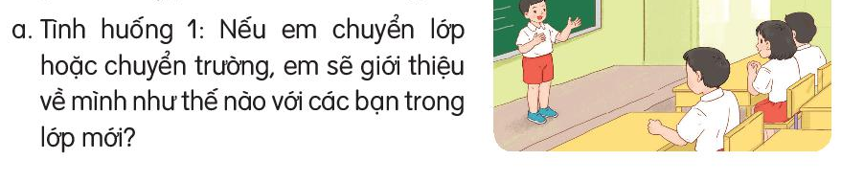
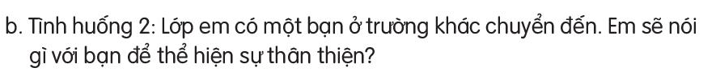
5. Thực hành luyện nói theo tình huống
Chào các bạn, tớ là học sinh mới chuyển đến lớp mình. Rất mong được các bạn giúp đỡ.
Chào bạn. Rất vui được làm quen với bạn.

